Slide 1
Guía prevención Anisakis AECOC
Área de Productos del Mar
Colabora: Área de Seguridad Alimentaria y Calidad
Claves para la prevención y control de Anisakis en los productos de la pesca
2019

Slide 2
Miembros del Grupo de trabajo
El grupo lo conforman empresas representantes de toda la cadena de suministros de los productos pesqueros:
Eroski
Grupo Carrefour
Grupo DIA
La Sirena
Fedepesca
Mercadona
Serpeska
Alcampo
Consum
El Corte Inglés
Puerto de Celeiro
OPP Lugo
Rula de Avilés
Grupo Pescanova
Gran Blau
Restaurador
Mayorista
Merca
Lonja
Baco
Mayorista
en lonja
Plataforma
distribución
Pescadería
Punto de venta
Transformador

Slide 3
Antecedentes
El GT de prevención de Anisakis se crea en Julio 2018 como respuesta a la inquietud y preocupación manifestada por parte de los miembros del Comité de productos del mar de AECOC en relación a Anisakis y su tratamiento informativo.
Elaboración una guía de buenas prácticas consensuada por el sector para la prevención, detección y comunicación de anisakis
Trabajar una estrategia de comunicación sectorial, en colaboración con las Autoridades Competentes para combatir la desinformación y el alarmismo
Objetivos:
GESTIÓN
COMUNIC.

Slide 4
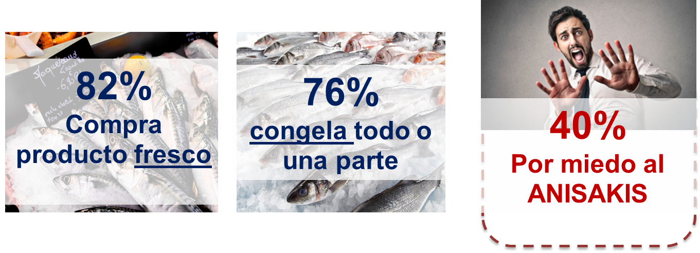
Anisakis y el consumidor
22%
Que el producto no contenga ANISAKIS
4º criterio en importancia como elección de compra (pescado fresco).
ESPECIE

Slide 5
El escenario actual
Integridad alimentaria
AAPP / Autoridades Competentes
Web y portales propios
?!
Salud / Seguridad
Empresas alimentarias
Calidad / Autenticidad
Colectivo científico
Medios de comunicación
Sostenibilidad / Medio ambiente
ONGs / Grupos de presión
RRSS
RSC / Ética
As. Consumidores
Conceptos complejos
Peligro vs Riesgo
Alarmismo
Fake news
Prejuicios

Slide 6
¿Qué es una crisis alimentaria?
“Situación extraordinaria que afecta a la seguridad alimentaria y/o a su percepción por parte del consumidor, y conlleva cambios en las decisiones de consumo”
¿Qué ponemos en riesgo en una crisis?
Salud/seguridad/bienestar del consumidor
Resultados económicos
Continuidad marca/negocio / sector
Imagen de la compañía/sector
REPUTACIÓN

Slide 7
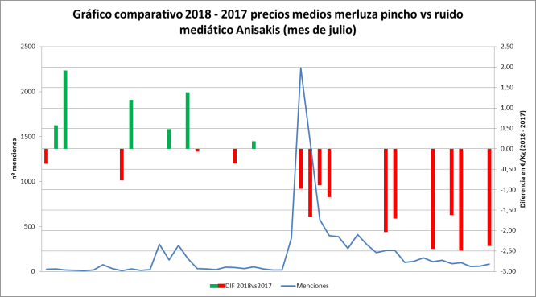
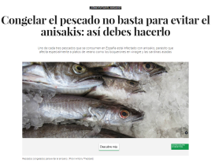
Efectos reales para el sector
Notes:
Incloure cuestiones de orden…

Slide 8
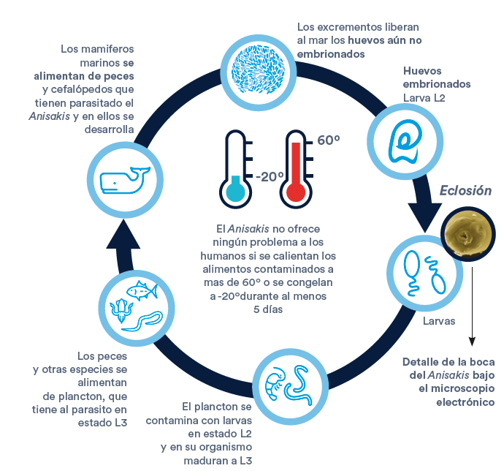
Anisakis
¿Qué es Anisakis?
Parásito de pescado y cefalópodos
¿Cómo es su ciclo vital?
¿Dónde lo podemos encontrar?
Diversas especies y varias zonas de pesca.
Se puede presentar en la mayoría de los pescados frescos salvajes
Productos de acuicultura marina el riesgo es muy bajo (casi insignificante)
No afecta presente en peces de río ni moluscos bivalvos
¿Qué efectos tiene para la salud de las personas?
Anisakiasis: parasitación en las personas
Cocinado insuficiente
Consumo en crudo sin congelación
Reacción alérgica
Fuente: Infografía La Voz de Galicia

Slide 9
Buenas prácticas aplicables a toda la cadena
Control de temperatura
Herramienta imprescindible en el control de Anisakis, ya que retrasa la migración del parásito desde las vísceras hasta el músculo.
Vigilancia y seguimiento
Teniendo en cuenta que no es posible en muchos casos inspeccionar el 100% de los productos, es importante establecer un procedimiento de vigilancia
Formación continuada de los equipos de trabajo
La capacitación de los profesionales es un elemento imprescindible para la detección y mitigación de la presencia de Anisakis en la cadena alimentaria

Slide 10
Control de la temperatura
El pescado debe mantenerse siempre a TEMPERATURA DE FUSIÓN DE HIELO.
Control de temperatura ambiental
Uso de hielo en las cajas (deben cubrir el producto)
Sólo deben permanecer productos fuera de las cámaras de conservación en el momento de:
su preparación en la sala de manipulación
en la preparación de pedidos para su expedición
la refrigeración de estos espacios contribuye a mantener la cadena de frío del producto

Slide 11
Vigilancia y seguimiento
Procedimiento de vigilancia, basado en una evaluación de riesgo, que contenga criterios de muestreo y aceptación o rechazo del lote:
Una evaluación del riesgo por especie, origen y/o proveedor, basada en los datos históricos
Un método o sistema de muestreo que garantice la representatividad del lote
Instrucción sobre cómo debe realizarse el muestreo y la inspección, dando pautas concretas por especie si es necesario.
Criterios de aceptación (con o sin incidencia) o rechazo del lote. Se recomienda establecer criterios específicos para presencia de parásitos en vísceras, cavidad abdominal y músculos adyacentes.
Sistema de registro de los resultados de vigilancia y acciones tomadas, especificando proveedor, especie, origen, etc.

Slide 12
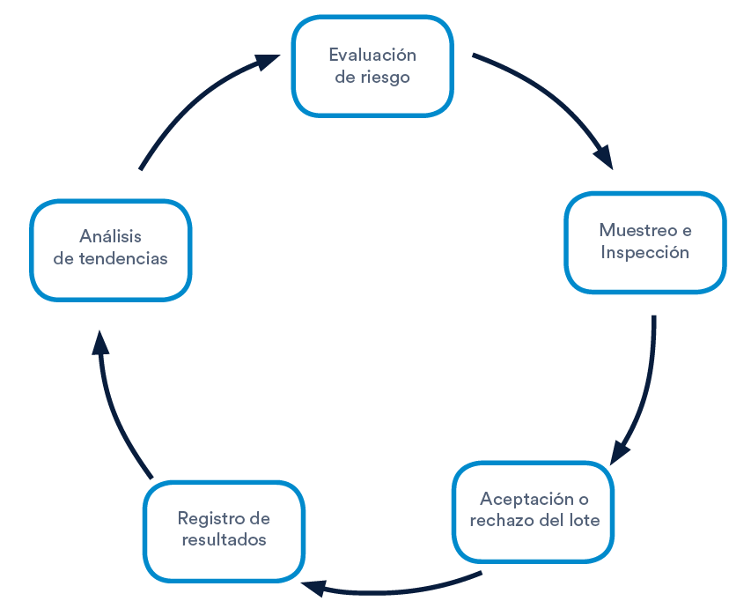
Vigilancia y seguimiento
Técnicas disponibles
Inspección visual exhaustiva
Ensayos con luz ultravioleta (propiedades de fluroescencia de Anisakis)
Sistema de detección en tiempo real (procesado de imágenes obtenidas por escaneado de alta resolución).
Validación del sistema:
Comparar los resultados de dichas inspecciones con las tendencias en reclamaciones de clientes por Anisakis

Slide 13
Formación de los equipos de trabajo
Definir un plan de formación adaptado las necesidades específicas de la empresa y a los distintos perfiles profesionales. A modo de ejemplo:
Formación teórica acompañada de una capacitación práctica en el puesto de trabajo
Plan de formación revisado en función de las tendencias o incumplimientos recurrentes detectados

Slide 14
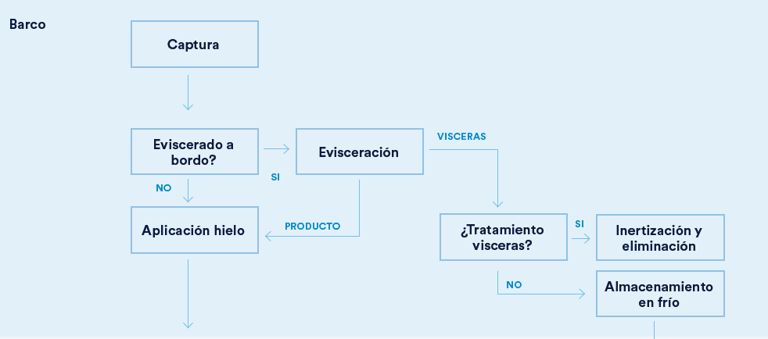
Buenas prácticas en Barco de pesca
Lonja

Slide 15
Buenas prácticas en Barco de pesca
Medidas preventivas en barco son:
Evisceración lo antes posible tras la captura (no todas las especies se evisceran en barco)
Lavado de la cavidad abdominal y la musculatura periaxial con agua limpia a presión
Añadir hielo y almacenamiento en temperatura adecuada
No tirar las vísceras al mar sin tratamiento previo para evitar la proliferación del Anisakis al medio:
Los buques que utilicen una sistema de tratamiento de vísceras (a través de aplicación de calor o congelado) pueden verterlas al mar una vez inactivadas
Si no se pueden inertizar, se recomienda almacenarlas en frío y gestionar en tierra de forma segura

Slide 16
Buenas prácticas en Lonja

Slide 17
Buenas prácticas en Lonja
Aplicar un sistema de inspección y seguimiento por buque:
Aplicar medidas correctivas en caso de detectar incidencias recurrentes
Incentivar aquellos barcos que operan de acuerdo a unas buenas prácticas
Establecer criterios para definir el grado de parasitación:
Aceptación del lote
Reacondicionamiento
Rechazo de unidades / lotes
Gestión de vísceras en tierra
En caso de gestionar las vísceras en tierra, se inertizarán debidamente
Consideradas producto SANDACH que debe ser tratado por gestores autorizados.

Slide 18
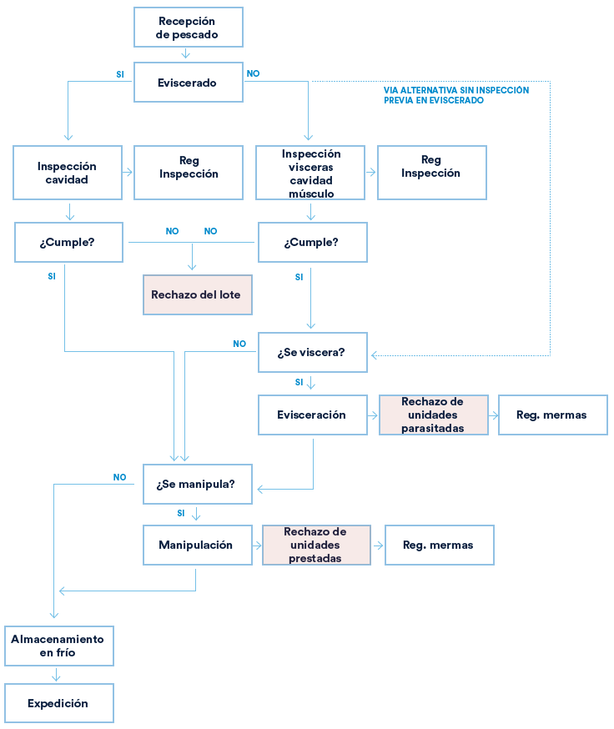
Buenas prácticas en Mayorista
Lonja
Recepción de producto: Muestreo según evaluación del riesgo. Registro del grado de parasitación.
Evisceración de pescado: Instrucciones definidas en la guía
Preparación de pescado en filetes y otras presentaciones: Permite examen visual del producto y proceder a la eliminación de los parásitos.
Expedición: Si no se expide inmediatamente almacenar en la cámara de refrigeración y/o con hielo.
Congelación: garantizar que se han practicado las medidas de congelación recomendadas por AECOSAN

Slide 19
Buenas prácticas en Punto de Venta
Compra de producto
Inspección y rechazo de ejemplares parasitados.
Selección de proveedores
Transporte a tienda
Evitar romper la cadena de frío
Mantenimiento condiciones técnicas del vehículo
Recepción en el establecimiento
Inspección visual del pescado en profundidad
Almacenaje en cámara
Colocación en el mostrador
Preparación cliente
Cadena de frío
Separación especies
Inspección visual (eviscerados)
Retirar parásitos visibles (papel)
Vientre sobre hielo
Limpieza pescado
Retirar partes muy afectadas
Congelar elaboraciones en crudo

Slide 20
Información al consumidor
No es necesario congelar si se va a cocinar como mínimo a 60º y durante un minuto en toda la pieza.
Para los casos de consumos en crudo o semi-crudos, será necesario congelar previamente.
Congelar a -20ºC, durante 5 días para pescado que se va a consumir crudo o poco cocinado (siempre que el frigorífico sea de 3 estrellas o más
En caso contrario de no disponer de un congelador de -20ºC, se debe comprar el producto ya congelado.
En restauración se informará a los consumidores que los productos de la pesca de consumo en crudo o semicrudo han sido sometidos a congelación para la inactivación de Anisakis (carta, cartelería, etc.).

Slide 21
Muchas gracias por vuestra atención
Descarga la guía de buenas prácticas en nuestra web
Xavier Pera
Resp. Seguridad Alimentaria y Calidad
xpera@aecoc.es

